Slide 1
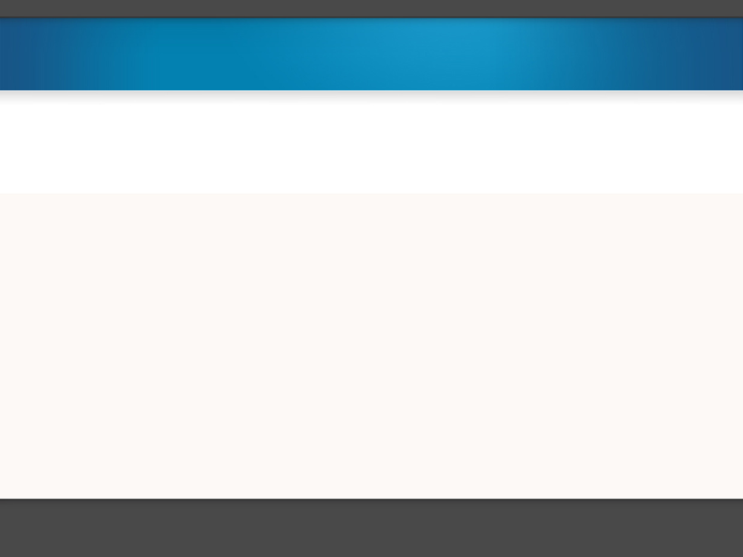

2015.10.8.(목) 보건복지부 등 종합국정감사
건강하고 행복이 넘치는
보건복지 희망 사회 실현
보건복지부·식약처 종합감사
국회의원 이 명 수
(충남 아산, 새누리당)
www.mslee.co.kr

Slide 2
「보건복지부 – 현안 및 개선방안 수립·추진」 문제
취임 42일째, ‘당·청 투트랙 보고체계 가동’ 식물장관·결재장관 등 일부 시선 해소
메르스 사태, 어린이집 아동폭력 사건 등 대응조치의 미숙함 업무체계 재정립‧강화
부처와 관련 산하기관 간 上下위계질서 일변도의 행정 추진 상호「연계성」 제고
지방, 위임·위탁사무 수행 활성화 따른 인력과 예산 부족 「지방」활력 위한 지원 강화
부처업무의 ‘현장성’, ‘적절성’, ‘효율성’ 미흡 책임·권한이 부여된「민간 참여」확대
보건의료 및 복지분야, 각종‧기준‧수가 등 「의사결정체계」혼란 재정립 (담배값, 의료급여 등)
보건의료·복지분야 「R&D」수행의 비실효성, 낮은 정책반영도 활성화 및 실효성 제고
「보건의료부문과 복지부문」간 不균형성, 未연계성, 高분절성 「맞춤형」융합행정 추진
노인, 장애인, 특수계층 등에 대한 총론 위주의 보건의료, 복지 지원정책 각론화‧실용화
연금, 건강보험, 중위소득 이하 빈곤층 지원정책 등 ‘수혜 사각지대’ 존재 국가책임 추진
1
2
3
4
5
6
7
8
9
10
「민생 직결 – 부처 업무」 감안, 현장 및 수혜자 중심의 「脫권위주의 행정」 필요

Slide 3
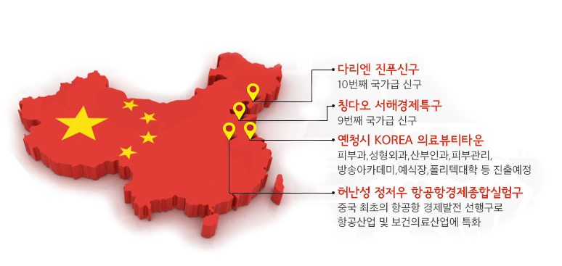
「한·중 FTA, 보건산업분야 경제적 영향과 대책」 문제
○ 보건산업 영향평가 결과, 향후 20년간 연평균 4,600만 달러 무역수지 적자 예상 <‘15 보건산업진흥원>
○ 또한, 의약품(年5,100만 달러), 화장품(年100만 달러)분야도 적자 의료기기만(年 500만 달러) 흑자 예상
○ 국내생산 파급효과는 對중국 보건사업 수출입 증감에 따라 20년간 연평균 880억 원 감소 예상
○ 보건의료서비스 분야는 미개방, 중국 측이 강하게 요구했던 중의사(中醫) 일시고용입국 불허
○ 우리 측이 요구한, 중국 내 의료기관 설립 및 한국 의사들의 단기 진료 허용 등 일부 개방 협정
- 의료기관 설립 : 한국인 다수지분 허용 합작회사(JOINT VENTURE)의 병원 또는 의원 설립 가능
- 별개로, 베이징·상하이 등 7개 도시에는 100% 단독 외국병원 설립 허용하는 시범사업 추진 중 (‘14.8 중국 상무부)
- 단기진료 허용 : 한국 의사면허를 가진 의사의 중국 내 단기 진료 (6개월 허가 후 1년 연장 가능) 허용
國內 「보건산업 경쟁력 강화」, 「중국 의료진출 본격 지원정책 확대」 추진 필요

Slide 4


국민연금공단 – 혁신이 필요한「연금 및 연기금 운용」실태
○ 거창한 슬로건에 부합하는 ‘100세 시대 국민행복 파트너’ 총 인구 5천만 시대에 가입자 2,100만 명
○ 미성숙한 연금제도 및 제도의 성숙과정에 ‘고령화사회’ 직면 ‘지속 가능성’위기, 제고 필요 상황
○ 저임금 시간제 및 18세 이하 근로자, 전업주부 등 「연금복지 사각지대」 확산세 568만명 <‘14년>
○ 저임금 일수록 낮은 가입률, 100만원 미만 15%, 400만원 이상 96.6% 자영업자, 베이버부머세대 심각
○ 기금운용본부, 연기금의 산만한 운용 및 미흡한 업무체계 등 연기금 부실 경영 무사안일, 의지부족
○ 국내 시장 막강한‘큰 손’, 해외시장엔‘나약한 투자자’ 국내, 극단적인 수익 추구, 국민 원성 자초
○ 해외 주식, 채권, 부동산, 인프라, 프로젝트 연기금 투자 내역‘외부에 맡겼다’ 감독·투명한 공개 미흡
연금 기능 강화 및 노후빈곤 개선 위한, 기 설립된「범정부적 사회기구」역할 기대
연기금운용 역량 강화 위한 「제도적 장치 및 인적자원 혁신방안」 마련 필요

Slide 5
연기금 - 「공익성·사회책임투자 병행」 의 중대성 진단
○ 세계 57개국, 1,391개 기관(공적연기금 포함) - UN PRI 가입 「사회책임투자(SRI)」이행 중
○ 노르웨이(GPFG), 네덜란드(ABP), 미국(CalPERS), 캐나다(CPPIB), 스웨덴(AP4) 원칙대로 SRI 이행 중
<우리나라 공적연기금 - 「사회책임투자」 포기·훼손 사례」>
○ 복지부·공단, 지난 2009년 7월 - UN 「사회책임투자(PRI)」 서명, 가입
○ 그러나, UN 회원국 이행사항인 ‘연례보고서 발행 및 평가 과정엔 불참’ 무늬만 선진국 투자기관
○ 복지부·공단, ‘09. 12월, ‘의결권행사지침’에 사회책임투자 근거마련
○ ‘14.2월, ‘의결권 행사지침’ 개정 - 「사회책임투자」 ➝ 「책임투자(수익률 제고)」로 지침 변경
[종전] 제4조의 2(사회책임투자) 기금은 환경, 사회, 기업지배구조 등 사회책임투자 요소를 고려하여 의결권을 행사한다. | [개정] 제4조의2(책임투자) 기금은 장기적이고 안정적인 수익률 제고를 위하여 환경, 사회, 기업지배구조 등 책임투자 요소를 고려하여 의결권을 행사한다.
공익성·재무적 건강성 병행 투자 위한 「의결권행사지침」 재검토 필요

Slide 6
연기금 - 「일본전범기업 투자」 문제
○ 본 의원실, 수년간 「일본전범기업」 한시적 투자제한 요구 복지부·공단, ‘수익률 제고’ 고수
○ 해외기업 주식 투자 - 64.3조원 <‘15.6 現> 직접투자(20%), 16.5조원. 위탁투자(80%), 47.8조원. 급증세
○ 일본 투자기업 787개 중 「전범기업」투자 78개(9.9%) 매년 증가 (2013년 51개, 2014년 74개)
○ 일본 투자액 4조1,155억원 중 「전범기업」은 7,817억원(19%) 매년 증가 (2013년 5,322억, 2014년 6,849억)
일본기업(전범기업 포함)에 대한 주식 등 사회책임투자 전문가 의견
△ “전범기업 외에도 일본의 경우 충분한 일본기업들이 있는데도 계속 투자하는 것은 문제라고 본다＂ △ “미국 등 선진국의 경우, 연기금 투자와 관련해서 인종차별 이유로 남아프리카공화국에 대한 투자를 철회했다” ▶ 공단의 경우, 기금운용지침상 「벤치마크지수」의 경직적 운용(완전복제 추종) 개선 필요
민족적 자존심, 역사인식, 정부투자기관으로서의 윤리경영 不在,
「기금운용지침 변경」 통해 「사회책임투자 이행」 필요

Slide 7

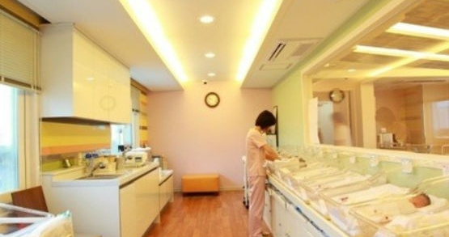
「산후조리원, 결핵환자 多발생 등 보건위생 및 관리」 실태
○ 우리나라 높은 경제·의료수준에도 불구, 후진국형 질환 결핵 발생·사망 지표 OECD국가 중 1위
○ ‘14.12∼’15.4, 신생아 337명 중 291명 대상 결핵검사 실시 신생아 15명 잠복 결핵 감염 판정
○ ‘15.7, 서울O산후조리원, 간호조무사 결핵 상태에서 신생아 돌봄 他산후조리원 결핵환자 사례 2건
○ ‘14.12, 공용좌욕기 유해세균 – 서울역 화장실의 70배 등 공중보건위생 심각한 수준 <MBC 보도>
○ ‘15.3, 식약처, 대형산후조리원 일제점검 결과 – 식품위생 관리 엉망 25개 위반업소 행정 처분
산후조리원의 「준의료기관화」 및 「감염관리 지침 강화」 필요

Slide 8


「ODA(공적개발원조) 전문화 전략 추진」 문제
○ 올해 무상원조액 9,586억원(국민총소득의 0.25%), 전년대비 1,696억(21.4%)으로 급속도로 재원이 증가
< 현 실태 >
○ 보건의료분야 ODA 수행기관의 이원화 KOFIH, KOICA 공히 ODA기관으로 업무수행 중
○ 국제개발원조 전 분야에 걸쳐 수행 중 인 KOICA 보건의료분야 예산과 사업이 훨씬 더 많음
<KOFIH vs KOICA 보건의료사업 인력 및 예산> - 총리실 평가소위, “보건분야 ODA 통합평가 결과” (‘13. 12)
 | KOFIH(15년) | KOICA(13년) | 비 고
인원 | 28명 | 11명 | 보건의료분야 전담직원
예산 | 153억 | 515억 | 직원 1인당 5.4억 vs. 47억 집행
사업 수 | 9개 | 49개 | 직원1인당 0.14 vs. 4.45개 사업 / 단위사업당 예산 15.7억 vs.10.5억
보건복지부만의 차별화된 「한국형 ODA 보건의료 모형 수립 및 전문화」 필요

Slide 9
「사할린 및 고려인 동포 보건의료지원사업」 문제
○ 1930년대 사할린 등 강제이주 동포 대부분 70∼80대 고령자 보건의료 지원 수요, 급증세
○ 특히 중앙아시아 고려인 1세대, 사할린 동포세대 방치時 조국의 ‘한’ 지닌 채 여생 마감 상황
○ 산하 KOFIH, 기존 사업예산 확대한 노력은 인정 여전히 빈약하고 부실한 지원 상황
< 최근 3년간 재외동포 보건의료분야 지원사업 실태 > (정부출연금, 단위: 백만, %)
구분 | ‘13년 | ‘14년 (증가율) | ‘15. 8월 (증가율) | 연평균 (증가율)
재외동포 사업 | 350 | 350 (0.00) | 410 (17.14) | 8.23
ODA 사업 | 12,600 | 14,180 (12.54) | 15,319 (8.03) | 10.26
기관운영비 (인건비, 경상운영비) | 3,773 | 4,388 (16.30) | 4,887 (11.37) | 13.81
우선순위에 재외동포 지원사업 배정, 예산증액 통해 실질적인 지원사업 추진
중앙아시아, 사할린 1세대 동포 「건강검진 및 초청수술 사업」 추진과 점진적 확대
사할린, 「우즈베키스탄 아리랑요양원 유형, 보건의료 복지시설」 설립, 운영 지원 추진

Slide 10
메르스 사태 復碁, 「근본 원인은 극복해야 할 안전불감증」
○ 메르스 사태 이전, 이미 국민들은 신종 감염 전염병에 대한 불안감이 높았음
<신종 전염병에 대한 국민 인식도 (한국의 사회조사 보고서, 2014, 통계청) >
▷ 15세 이상 국민 과반수 이상인 55.3% ‘불안하다’
▷ 남성(52.1%)보다 여성(58.0%), 연령대는 30대(60.3%), 학력별로는 고졸출신(56.0%)
▷ 직업별로는 기능노무직(56.7%), 소득별로는 100~200만원대(56.3%)가 ‘가장 불안하다’고 응답
○ 보건복지부 이미 2014년에 질병관리본부 산하에 「메르스예방 TF팀」 가동 無用之物 결과
<정부 발표, 메르스 대응과정 평가와 문제점 (국가방역체계 개편방안 자료 中, 2015.9.1. 보건복지부) >
▷ 확진자 격리 및 병원 폐쇄 신속 조치 등 1차 방역망 구축 실패 → ‘컨트롤타워 역량 ZERO’ 자초
▷ 음압병상·보호장비 부족, 치료지연, 의료진 감염 등 병원 간 전파·확산 초래 → 일본만 ‘유비무환’?
▷ 초유의 ‘자가격리 조치 단행’, 홍보 및 인식부족으로 무단이탈 등 빈번 발생 → ‘지자체 관리책임’
▷ 메르스 발생 병원명 공개 지연 등 국민 불신 야기 → “국민은 알고 혼란스러운데, 정부만 안된다”
▷ 불안을 부추긴 일부 언론의 자극적 기사, 평소 공공 보건투자에 인색했던 정부 → 총체적 재앙사태
‘독감사건으로 끝날 일을 국가위기사태’로 키운 「감염병 汚名史」 되새겨야

Slide 11
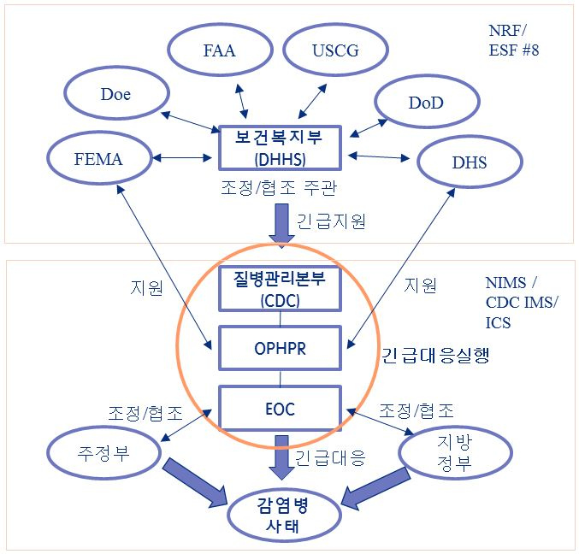
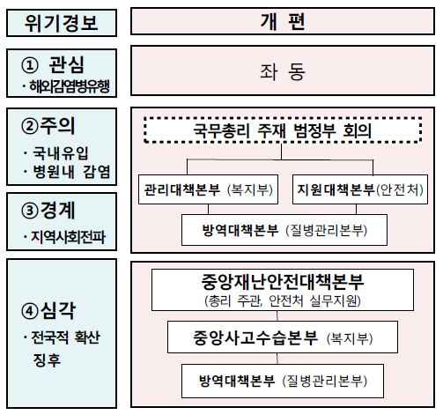
메르스사태 敎訓, 「감염병 대응체제 : 정부개편안 對 미국System」 진단
○ 정부 개편案 - 여전한 수직적 조직체계, 屋上屋 구조 ‘질병관리본부’를 직접 지휘, 통제하는 구조
○ 미국 2개 System – 수직적 조직체계이나, 위기時 보건부는 「긴급지원」 위한 조정/협조 주관 역할
CDC는 독립적 통제권한 보유. 일체 행정행위에 보건부의 승인·검토를 거치지 않음
<우리나라 위기경보 단계별 대응체계 개편(안)>
<NIMS/NRF 하에서 미국 감염병 위기대응 구조>
「질병관리본부 – 독립 외청」 격상을 통해 ‘인사·예산권 독립 보장’하여,
의료재난 발생 시 「현장 컨트롤타워 역할」 수행하도록 위상과 역할 제고 필요

Slide 12
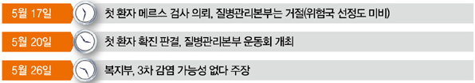
이제부터가 중요하다 – 현장위주 보강사항 ①
「국제공중보건 공조체제」 및 「출·입국 현장검역」 강화 문제
○ 정부, 작년부터 국제공중보건 공조체제 참여해 왔음 ‘14년 12월, 「메르스 대응지침」이 증명자료
○ 문제는 일본과 달리 「메르스 대응지침」에 따른 후속 조치 미흡 ‘현장 예방조치 및 지원’에 인색
○ ‘국내 감염 발생시’만 감안한 「지침」에만 집중 내국인 ‘해외 감염지역 방문에 따른 관리 부재’
○ 「지침」 마련 이후, 국제 동향 파악 등 부실 1번 환자, 인천공항 입국시 ‘무사 통과’
- 서울삼성병원, 질병관리본부에 1번 환자 역학조사 요구 ➝ ‘바레인 <지침上 감염국 제외 사유> 대상 아니다’ 거부
○ 「메르스 발생」 후, 국내 확진자 접촉 내국인의 해외 출국관리 허점 발생 중국, 홍콩 방문사례
○ 복지부, 인천공항 「격리관찰실」,「진단검사실」 설치 발표 법무부·공항공사 “구체적 사실 모른다”
초기 대응
실패
제2 메르스 초기 유입·발생에 대비 「거점중심 감염병 정기방역훈련」 도입 필요

Slide 13
이제부터가 중요하다 – 현장위주 보강사항 ②
현장을 모르는 관료주의 – 관행(慣行)·관성(慣性) 문제
< 메르스 사태를 통해 본 ‘慣行’과 慣性’ 대표사례 >
○ (사례1) 「대응지침(‘14.12)」上 대상국(10개) 아니다 ‘매뉴얼 대로 - 不준수시 처벌 받는다’ 관행
○ (사례1) 1번 환자 입원실 1개 봉쇄 조치 ‘2박3일간 병실에만’ - 잘못된 가정 · 현장 무시한 처방
○ (사례3) 접촉자 선정기준, ‘2미터 1시간’ 메르스는 ‘비말 감염’ - 無知와 매뉴얼 해석능력 부재
지난 5월 18일 평택성모병원에서 삼성서울병원으로 온 1번 환자. 폐렴의 원인을 못 찾은 삼성서울병원
의료진이 바레인 방문 사실을 알고 질병관리본부에 메르스 유전자(PCR) 검사를 의뢰했지만, 거절당함.
- 질병관리본부는 5월20일, 평택성모병원 등에 역학조사관을 파견, 조사결과 등을 바탕으로 폐렴을 앓는 1번
환자가 입원했던 - 자유롭게 돌아다닌 사실을 모름 - 8104호실만 봉쇄. 이들과 접촉한 64명만 격리 조치함.
<아주대 감염내과 김승관교수> 비말 감염에서 1시간은 不중요. 2미터라는 숫자보다 ‘침방울 튀는 거리’로
이해했어야 함. 현장을 몰랐기 때문에 병실 하나만 봉쇄한 것임. 1주일 후 접촉자 명단에 없는 환자 발생
「현장 無知행정」, 「지침대로만 適用행정」 등 관료주의 관행·관성 개선 필요

Slide 14

이제부터가 중요하다 – 현장위주 보강사항 ③
그 많던 메르스 검체? – 지금이라도 제대로 챙기자
○ 세계 2위 메르스 발병국 ‘汚名’ 逆발상 - 백신도, 치료제도 없는 ‘메르스 연구’의 최적 환경조성
○ 제2의 메르스 사태 재발방지를 위해 방역과 진료 분야 중요 나아가 미래 위해 R&D 준비해야
○ R&D 역할, 「백신·치료제·빠른 진단키트」제조 2차 역할, 신종 감염병 대응 「플랫폼 기술개발」계기
- ‘플랫폼 기술’, 어떤 신종바이러스가 발생해도 최단기간에 대응(백신제조 등)을 할 수 있는 방식
○ 현재 「신종 감염병 플랫폼 기술보유국」 全無 대표 노력사례, ‘빌 게이츠 - 5,200만 달러 투자’中
- 빌 게이츠 투자회사, ‘큐어백(독일)’ - ‘mRNA(신속·저비용 백신제조) 기술 보유기업’으로 알려짐
○ 문제는, ‘무수히 채취된 검체의 행방?’ 정부, ‘백신과 치료제, 진단키트 개발 지원 계획’ 입장
○ 임상 의사, ‘환자 살리면서 검체도 챙길 상황 아니었다. 혈청보관시스템 등 미비로 어려웠다’ 토로
- 일부 의사그룹 ‘기전연구 中’, 질병관리본부 ‘(법적 근거 없이) 회수공문’ 발송 ➝ 의료계 ‘압수의혹’ 반발 중
소외된 보건의료분야 R&D, 「메르스 R&D 활성화」로 未來 신종감염병 강국돼야

Slide 15
이제부터가 중요하다 – 현장위주 보강사항 ④
「응급실」 - 환자는 ‘입원’, 병원은 ‘병실’로 사용하는 나라
<후진적 응급실 운영 실태>
○ “또 다른 바이러스가 한국을 위협할 가능성은 충분하다” – 후쿠다 단장 (한국메르스역학조사단, WHO 사무차장)
○ 보호자가 더 많고, 휠체어·비휠체어환자 구분 없는 응급실 1m 간격 병상, ‘대기실’ 안내 소용없어
○ 외상·감염병 환자 구분 없고, 비응급환자로 넘쳐나는 응급실 ‘슈퍼전파자’ 14번 환자·3일간 치료
○ ‘입원’ 목적, 대형병원 응급실로 몰려드는 환자들 ‘응급실 뻗치기’, ‘만성적 과밀화’ 악순환
○ 현재, 환자 면회·응급실 출입제한 강화 국내 최초 ‘면회실 별도 마련’, 칠곡경북대병원 사례 참고
전국 병원 응급실 실태 (보건복지부, 응급의료기관 461개 조사, 2012)
시설·인력·장비
법정기준 충족률
69.7%
중증응급환자
입원률
79.7%
병상 포화지수
80% 이상인 곳
서울대병원 등
15곳
병원문화 혁신대책, 「4인병실 위주, 문병제한, 포괄간호서비스제도」 조기 추진 필요
감염병 발생시, 「응급실內 선별치료」 보다, 「응급실 구획화 격리치료」로 보완 필요

Slide 16
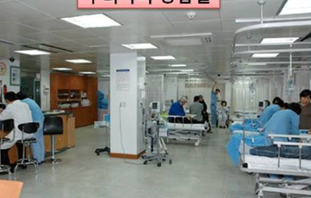
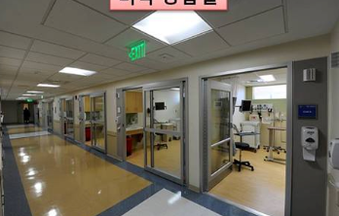
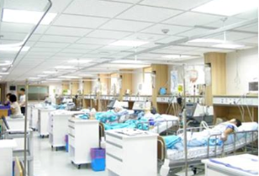
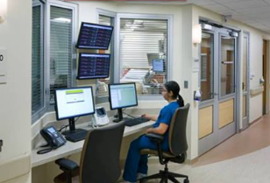
이제부터가 중요하다 – 현장위주 보강사항 ⑤
여전히 부실한 「지방·지역 – 신종 감염병 대응방안」
○ 정부 발표, 「감염병 대응 국가방역체계 개편방안(‘15.9.1)」 「서울·수도권, 대형병원용」 지적도
○ 메르스 당시, 지방 주민·중소병원·동네의원 “무방비 상황에서 불안감에 떨었다” 평택, 안성 사례
- 의원급 의료기관 경우, 메르스 의심환자 경유만 해도 2주일 병원폐쇄 조치 ▶ 구체적 대응지침 없었다
○ 보건소의 경우, 메르스 발생병원 현지조사 동행·자가격리자 관리업무 등 메르스 저지의 일등공신
○ 지방 민간 병·의원의 감염병 대처의 취약성, 열악성, 회피성 문제 해결방안 수립 급선무
보건소(기본 음압 및 격리병실 확보)와 지역 의사들간의 위기대응협조체제 구축
지방 보건환경연구원에 대한 기구 및 인력보강 지원 확대 통한 등 지방 감염대응 기능 강화
한국 응급실
미국 응급실
한국 중환자실
미국 중환자실
유사시 「보건소-감염병 선별진료소」및 「민간의료인력 지원협력체제」구축 필요

Slide 17
방역체계 개편방안 外 – 현장위주 보강사항 ⑥
「현재 유행 중인 해외감염병」 - 상시 국제공조 필요
○ GHSA, “현재 알려진 바이러스 169종, 최근 신종 바이러스 815종 발견” 감염병은 미지(未知)의 세계
- Global Health Security Agenda(글로벌보건안보구상) = 감염병 국제협력기구, ‘14년 발족 – 제2차 한국 개최(‘15.9.7)
○ GHSA 공통인식, ‘세계화로 감염병의 국경이 사라지고 있다’ 한국의 메르스 사태가 대표사례
권 역 | 현지 감염병 | 해외방문객 현황 (‘14,명) | 증 상 | 감염 경로
동남 아시아 | H5N1, 조류독감 | 1,834,745명 | 기침, 호흡곤란, 두통 | 병들거나 죽은 가금류 접촉
 | MERS |  | 기침, 호흡곤란 | 사람 간 접촉 감염, 전파
남아시아 | 폴리오 | 206,413명 | 척수성 소아마비 | 사람 간 접촉 감염, 전파
 | 치쿤구니아 출혈열 |  | 발열, 두통, 근육통, 발진 | 모기매개 감염
동아시아 | H7N9 (홍콩독감) | 9,916,819명 | 기침, 호흡곤란, 두통 | 병들거나 죽은 가금류 접촉
중동 | MERS / 폴리오 | 79,568명 | 기침, 호흡곤란 / 척수성 소아마비 | 사람 간 접촉 감염, 전파
아프리카 | 에볼라 바이러스 | 45,386명 | 출혈 동반 발열 | 신체 분비물에 의한 감염
 | MERS / 폴리오 |  | 기침, 호흡곤란 /척수성 소아마비 | 사람 간 접촉 감염, 전파
 | 뎅기열 / 황열 /리프트 밸리열 |  | 발열, 근육통, 발진, 쇼크, 위장장애 | 모기매개 감염
남·중앙 아메리카 | 치쿤구니아 출혈열 뎅기열, 웨스트나일열 | 58,375명 | 발열, 두통, 근육통, 발진, 쇼크 | 모기매개 감염
 | 렙토스피아증 |  | 발열, 근육통, 수막염, 구토 | 동물의 대·소변
GHSA, 「정부+지자체+병원+시민단체 등 총력대응조직」 및
「헬스 커뮤니케이션 전담기구 구축」권유, 적극 수용 필요

Slide 18
병원內 2차 감염① -「감염성 질환 관리 실태」 진단
□ 2014년 국감 및 「메르스 특위」 지적사항
○ 병원 내 감염관리 ‘컨트롤 타워’ 부재 질본, 年1회 서면 실태조사·보고에 그쳐
○ 감염발생 ‘보고의무·처벌근거’ 없어 「감염관리실」 설치 의무, 종합병원(2백개 병상) 이상
○ 신고시스템, 「전국병원감염감시체계(KONIS)」 자율적 운영 자발참여율 30% 내외
○ 감염관리 부실 감시체계, 관리조직, 장비시설, 비용보상, 지식기반 등 ‘총체적 부실’
○ 유사시 응급실 등 감염성·비감염성 질환 동선 혼재 제2의 메르스 발생시 ‘감염 가중’ 여전
<감염관리실 설치병원에 대한 실태조사 현황 및 결과 (단위: 개소, %)>
조사일자 (서면/현장) | 조사기관 (개소) | 감염관리위원회 설치기관수(설치율) | 감염관리실 설치기관(설치율) | 감염인력 현황(명) | 병원감염 발생감시 (기관수)
‘15.4월(서면) | 318 | 315(99.1%) | 302(94.7%) | 평균 1.25명 | 311
‘13.5월(서면) | 256 | 256(100%) | 254(99.2%) | 평균 3.1명 | 235
‘12.9월(서면) | 299 | 294(98.3%) | 287(96%) | 평균 2.58명 | 미조사
질본 중심 「컨트롤 타워 강화·예방관리 인프라 지원·전담의사제 도입」 등 시급

Slide 19
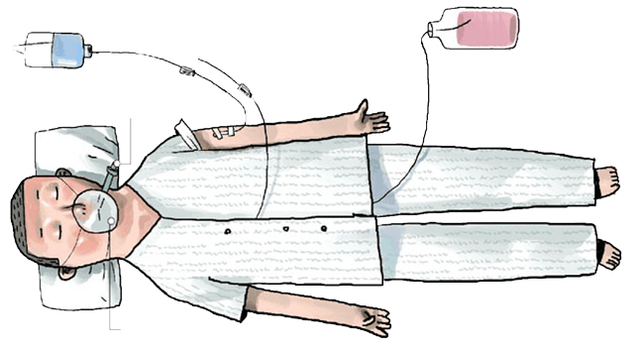
병원內 2차 감염② -「의료기구(카테터)에 의한 감염 실태」 진단
○ 국내 94개 병원(대학병원 포함) 중환자실(166개) 대상 총 2,843 건 의료감염사례 심각성 ‘쉬쉬’
○ 중환자실 의료감염, 호흡기 30%·요로감염 30% 順 「다내제성 박터 보우마니」 점유도 88.2%
- “전국 중환자실 의료관련 감염 감시체계 운영”, 질본 정책연구용역사업 보고서, 연세의료원, 2014
○ 호흡기 「기관내관」 감염율 80% <24시간 기준> - FDA 교체기준, 48시간內 <권장> 기준無, 통상 1주일
- “회로 교환주기에 따른 인공호흡기 관련 폐렴 발생률 차이”, 대한간호학회지, 2010 제40권, 6호
○ 소아 중환자실 감염, 121명 대상 181건 발생 호흡기 관련 폐렴발생 비중 92%, “더욱 심각”
- “전국의료관련감염 감시체계 보완연구 – 소아청소년 모듈개발”, 질본 정책연구용역사업 보고서, 2014
<지난 5년간(‘09~‘14)의료기구(카테터) 감염>
정맥주사관
중심정맥관
요로카테터관련 7,104 건
인공호흡기관련 2,325 건
중심정맥관련 5,088 건
요로삽입관
가래 흡입 삽입관
인공호흡
「기관삽(내)관 교체기준(FDA 수준)」마련과 「질환극복기술 개발사업」적극 추진 필요

Slide 20
선진사례 -「일본의 의료취약지, 의사양성제도 도입」 검토
○ 우리나라 의료취약지, 대부분이 군(郡) 지역 ⇨ 대다수가 군 복무대체 공중보건의, 의료불균형 가중
○ 공중보건의사의 총수는 2천년 초 5천명 내외 현재 3,159명으로 40% 감소 상황 <‘14년>
< 일본의 지역의료를 위한 의사양성제도 > - ‘06년 「새로운 의사확보종합대책」 발표
① 의사 부족 지자체 소재 의과대학의 증원 허용
② 지역 의과대학에 지역 출신자를 위한 「지역정원제도(지역의료 예비의사 지자체 장학금제도)」 확충
- 현재 일본의 지역정원제도는 2010년 67개 대학 1,166명, 2013년 68개 대학 1,425명으로 급증
③ 지자체 공동 출원, 운영 중인 지역의료양성기관 「자치의과대학(100% 장학제도)」 정원의 일정기간 증원
< 일본 자치의과대학 졸업생 진로 > (단위:명,%) (2014.7월 현재)
구분 | 벽지 등 | 벽지 등 이외 지역 | 합계 | 비율
근무(병원･진료소 등) | 1,182명 | 1,633명 | 2,815명 | 87.6%
지역 개업 | 71명 | 326명 | 397명 | 12.4%
합계 | 1253명 | 1959명 | 3212명 | 100%
비율 | 39.0% | 31.0% | 100%
일본 사례 참고, 현행 「지역우수인재선발제도」와 연계 확대 등 검토 필요

Slide 21

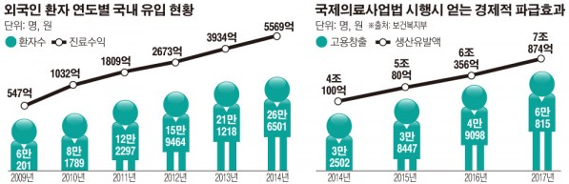
「보건의료분야 해외진출」 적극 추진
□ 현황 및 문제점 – 환경변화에 적응력 미흡
○ 최근 서울에서 개최된 글로벌 보건안보구상(GHSA, 47개국) – 감염병 관련 국제공조 강화 등 서울선언문 채택
○ 박근혜 대통령 유엔 총회 참석, 개발도상국 보건·교육 위해 5년간 2억 달러 지원 표명
○ 올해 세계해외 관광객수 10억 명 이상, 반면 국내의 해외환자유치 및 진출상 제약 지속
□ 보완 및 개선대책 – 적극적·선제적 노력 강화
① 「보건의료 분야」를 미래성장동력화 하기 위한 종합비전과 추진전략 수립 추진
② 국격(國格)에 맞는 「의료 한류(K-medicine)」의 우수성 체계적인 홍보
③ 보건산업진흥원 중심, 산·학 협력, 민간참여 협조 등 적극적인 추진 확대 등
※ 「국제의료지원법」 조기 처리 등 우선 필요한 조치 이행

Slide 22

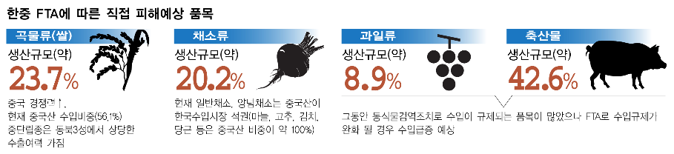
「한·중 FTA와 식품안전 확보 및 보장」 문제
○ 한·중 FTA협정의 “위생 및 식물위생(SPS)” 장에 식품안전성 확보 위한 조항들이 규정돼 있음
○ 兩國은 자체 위생검역 기준 및 절차에 따라 집행하되, 분쟁 시에는 WTO SPS협정下 절차 적용
< 식품 수출입 안전성 확보 관련 예상되는 문제점 >
○ FTA로 인한 수출입 검사물량의 급증이 예상 식품분쟁 발생의 가능성도 비례하여 증가 예상
○ 兩國의 식품 관련, 투명성·과학적 근거 등에 의한 객관성, 신뢰성 확보의 기준과 내용이 상이
○ 제도적 장치로, WTO SPS협정 적용의 합의는 당연 그러나, 특정 분쟁의 장기화엔 속수무책
○ 중국산 식품문제, 주로 ‘통관後 유통단계’에서 발생 ‘통관·검역의 책임은 한국정부’, 무역분쟁화?
○ 식약처, ‘수입 단계별·품목별 수입식품 안전관리 강화대책’ 추진 발표 현지 및 검역 인력부족
한·중 FTA 체결 이후 예상되는 「식품관련 통상·분쟁 기능 전문화 및 인력 확대」 필요

Slide 23
「WTO 위생 및 식물위생조치(SPS) 분쟁」 문제
○ 일본, 한국의 ‘13년 9월 일본산 수산물에 대한 잠정 수입조치 SPS 협정 위반 사유로 WTO 제소
- 한국 정부의 수입금지 조치, ‘투명성과 과학적 근거에서 SPS(위생 및 식물위생조치의 적용에 대한 협정)의 위반’ 주장
○ 현재, WTO – 패널 설치와 심의 진행 중 WTO 제소 510여건, SPS 규범 관련 제소는 10여건
- 한국, ‘95년 미국과 ’농산물 검사 및 검역제도 분쟁, ‘09년 캐나다와 ’쇠고기제품 수입제도 분쟁 등 2건 경험
○ 일본산 수산물 수입금지 분쟁, 식품의 방사능 오염과 관련한 첫 분쟁사례 중국·대만도 금지 조치 중
< 일본이 적시한 한국 정부의 WTO SPS 협정 위반 내용 >
일본의 적시 사유 |  | WTO SPS 협정
투명성 | ① 조치에 관하여 적절히 공표하지 않음 | ･(제7조) 통보 및 조치에 관한 정보 제공 위반
 | ② 조치의 이유에 관해 설명하지 않음 | ･(제5조제8항) 해명의 요구 및 해명의 조치의 불이행
 | ③ 문의처가 질문에 관해 설명하지 않음 | ･(부속서 B 제3항) 질의에 답변 및 문서 제공 이행 위반
과학적 근거 | ① 조치가 위해성 평가에 근거하지 않음 | ･(제2조제2항) 과학적 원리에 근거한 해명 이행의 위반 ･(제5조제1,2항) 위해성 평가기술을 고려한 조치 위반
 | ② 과학적 증거가 불충분 시 잠정적 조치가 아님 | ･(제5조제7항) 잠정적으로 위생(식물위생조치) 사유 위반
전례 없는 「식품의 방사능오염 WTO SPS 분쟁 심사」에 대비, 「대응전략·대책」필요

Slide 24

고령화 및 복지사각지대, 「한국사회 자살」 문제
○ 현재의 한국사회, 계층 갈등·청년실업·소득양극화·1인 가구 증가 고독과 사회적 단절 심각
- 이에 따른 묻지마 범죄, 보복운전, 인터넷 중독 등 정신적, 사회적 질병 급증 추세
○ 2013년 기준, 자살 사망자 수 1만4,427명 OECD 자살률 1위, 日 40명 ‘삶’ 포기 <통계청, ‘14년>
○ 전체 인구기준 자살사망률 28.5명, 지속 증가추세 한국인 사망원인 1위가 ‘자살’ (9∼24세)
○ 노인자살률, 81.6명 <65세 이상, 십만명당, 2010년> OECD 국가군 중 1위, 평균 보다 2.6배 높아
○ 정부, 2011년 ‘자살예방 등에 관한 법률’ 시행 초·중·고 대상, 자살방지프로그램 시행 제도화
< 문 제 점 >
○ 관련 법과 시행령에 따른, 자살예방 프로그램 개발 미흡 · 평가지표 및 기준 不마련 상태
○ 복지부·여가부·교육부 등, 각자 다른 모형의 사업계획안이 개발, 시행 등 혼선, 혼란 야기 상황
자살예방대책의 「체계성·실효성 재점검」, 「민관협력 힐링시스템 구축」 필요

Slide 25
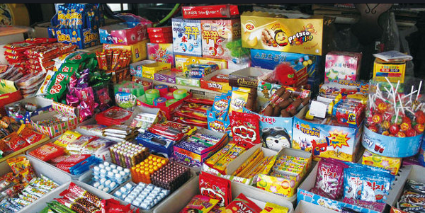

「어린이 식품안전보호구역 등 - 식품안전대책 강화」 문제
○ 어린이 Green Food Zone內, 어린이·아동 유해식품 판매 여전 부정기적 단속으론 한계
- 불량 식품, 패스트 푸드, 탄산음료, 지방이 많이 들어있는 과자를 판매할 수 없음
○ 본 의원실, 고열량ㆍ저영양 식품·고카페인 함유 식품·정서저해식품 판매 확인 전시성 단속?
○ 구역범위, 학교경계선으로부터 직선거리 200미터 내 등하교 거리 평균 1.5km, 실효성 미미
○ 구역표시, 지자체 관리 – 구역內 표지판 등 설치 식품영업점과 동떨어진 장소 설치 상황
○ 시중 판매 국내·외 어린이용 과자류 고열량ㆍ저영양 식품·고카페인 함유 식품 다수
○ 어린이용 과자류, 유통기한 등 업체 임의자율표시제 등 지극히 소극적인 식품안전정책의 추진
부모·어린이 자율·자의에 맡긴 「구매소비위주 정책 지양」, 규제 강화 필요

Slide 26
「愛國心 함양 및 利他心 배양의 表象, 의사자 인정」 문제
○ 최근 5년간(‘11∼‘15) 의사자 인정 현황, 신청 123건·인정 83건 의사자 인정률 70%대
- 인정사유별, 익사사고 35건·안전사고 33건·위해사고 9건·화재사고 5건·천재지변 1건 順
○ 제도 도입 55년째(‘71∼현재), 총 신청 550여명·인정 485명 정부, 對국민 홍보부족 판단
○ 정부의 소극적인 의사자제도 시행이 문제 「각종 구비서류➝정부의 불신 및 인정 인색」도 문제
< 최근 5년간 의사자 인정자 83건 중 인정사유 일부 내용 >
연번 | 사고일 인정일 | 구조 행위 내용 | 유형
7 | 2010.9.2. 2011.5.26 | 건물 3층 그늘막의 철제구조물이 태풍에 날아가지 못하게 여러 사람이 잡고 있는 것을 발견하고 도와주기 위하여 3층으로 올라가 나무에 걸린 철제구조물을 붙잡고 있던 중 철제구조물이 집 앞 고압선을 건드려 건물에서 추락하여 병원치료 받던 중 사망 | 안전 사고
14 | 2011.9.13. 2011.11.2 | 선착장 앞 해상에서 물놀이 하던 조ㅇㅇ(남 8세), 라ㅇㅇ(여 15세)이 실족하여 추락하자 뛰어들어 한명은 구했으나 빠른 유속과 함께 탈진 증세로 실종되었다가 둘 다 사망한채로 발견 | 익사 사고
45 | 2012.8.28. 2013.6.27 | 태풍 볼라벤으로 인하여 도로에 쓰러져 있던 나무 제거 중 심장성 돌연사 | 위해방지
62 | 2012.8.5. 2014.5.12 | SNC 로지스틱스 내 페인트 원료 보관창고 화재로 인근 서구화물주차장의 차량 이동 및 임시 통로 개설 등 주차 차량들의 피해를 막기 위해 노력하던 중 화재 낙하물(드럼통)이 떨어지면서 전신화상을 입고 병원 이송되었으나 사망 | 화재 사고
현재 「세월호·태안해병대캠프 희생자 일부, 의사자 신청」 - 적극 검토 필요

